Slide 1
MOJO-DOYO
GDV Vorbereitungspräsentation
Janosch Wallek
Dominic Schwarbach
Josephine Schüler
Stephan Kornelsen

Slide 2

Video

Slide 3
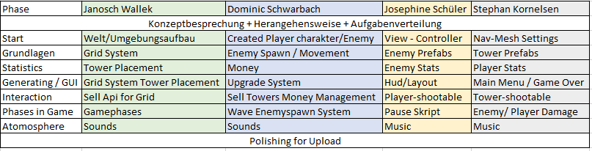
Entwicklungsplan

Slide 4
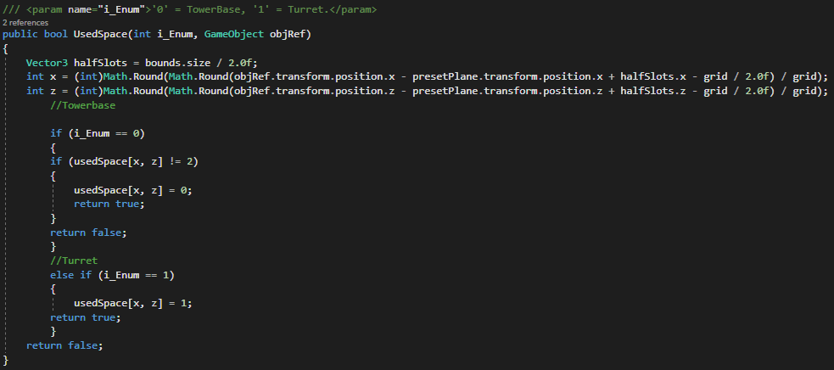
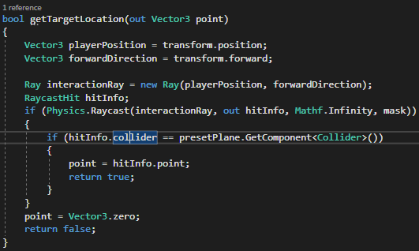
Janosch Wallek

Slide 5
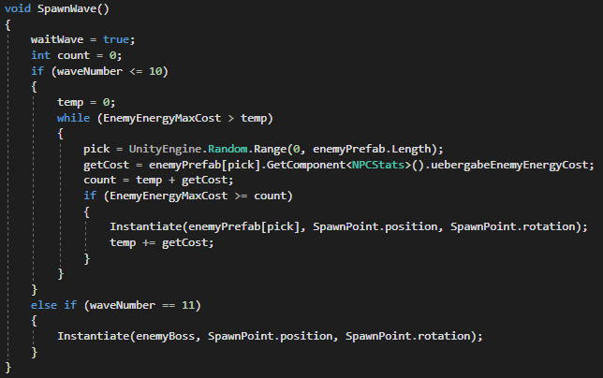
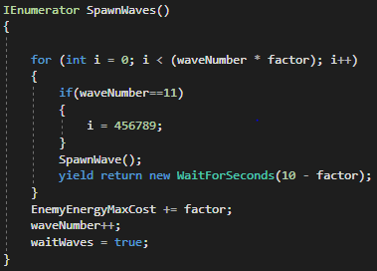
Dominic Schwarbach

Slide 6
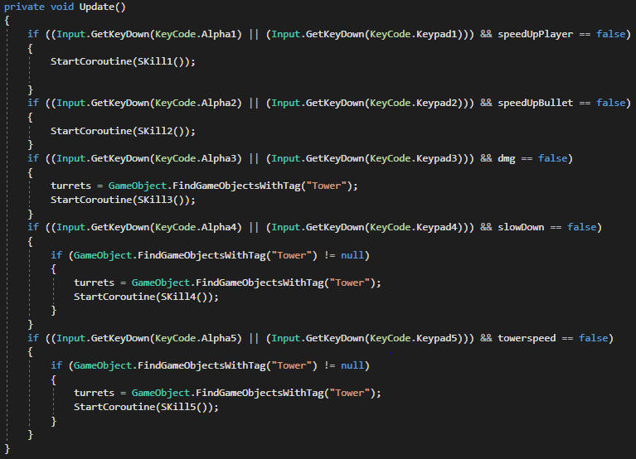
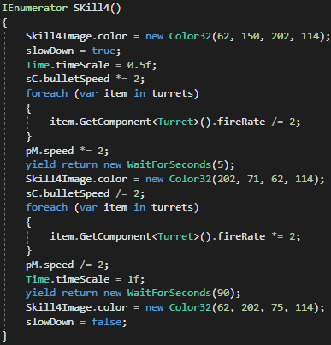
Josephine Schüler

Slide 7
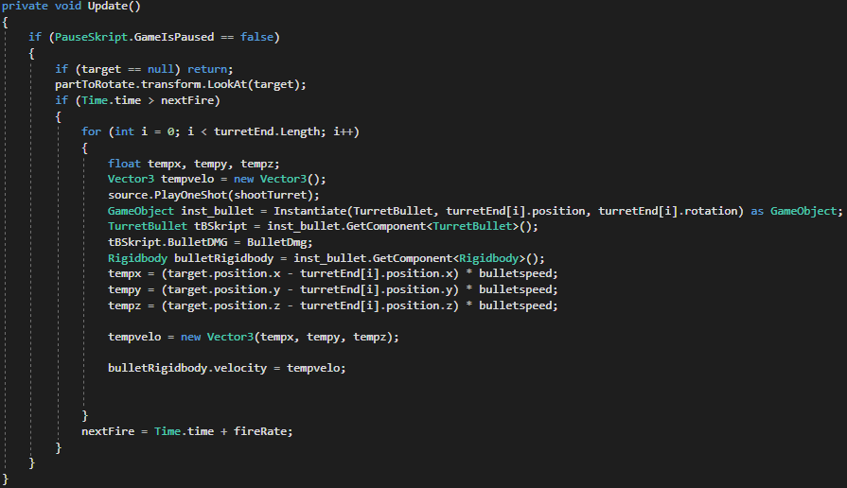
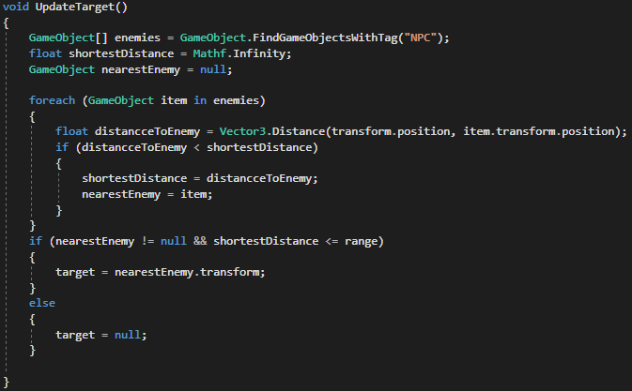
Stephan Kornelsen

